Slide 1
中国烟草控制大众传播活动介绍
中国健康教育中心
卫生部新闻宣传中心 毛群安

Slide 2
主要内容
一、活动概况
二、活动目的
三、组织机构
四、开展的主要活动
五、活动成效
六、下一步主要工作

Slide 3
一、活动概况
我国第一个由政府主办的、覆盖全国的控烟宣传媒体倡导与激励活动
2008年7月16日 正式启动
两年来开展了一系列媒体动员和宣传活动
在全社会营造了有利于烟草控制的舆论氛围和综合性支持环境

Slide 4
二、活动目的
激励、动员媒体积极参与我国的控烟宣传工作，推出更多更好的控烟新闻宣传作品
向社会公众普及烟草危害知识、提高公众烟草控制意识
减少烟草危害，营造支持性控烟舆论环境

Slide 5
三、组织机构
主任：卫生部副部长刘谦
副主任：卫生部有关司局领导
组委会成员：卫生部、中国健康教育中心、中国疾病预防控制中心、中国控制吸烟协会、世界卫生组织烟草或健康合作中心主要领导

Slide 6
四、开展的主要活动
（一）媒体控烟作品征集、评选、出版
（二）总结表彰
（三）媒体培训
（四）推动媒体对无烟医疗卫生机构的暗访报道
（五）与网络媒体合作，开展控烟宣传
（六）与报刊媒体合作，开设控烟专栏
（七）2009年度控烟十大新闻事件推选及发布
（八）传播材料开发与推广

Slide 7
（一）媒体控烟作品征集、评选、出版
概况：2008-2009年度、2009-2010年度作品征集、评选活动圆满完成，2010-2011年度已正式启动
内容: 征集媒体控烟作品，进行评选、表彰
征集范围：文字类、广播类、电视类媒体控烟作品
活动宣传：向2000家媒体寄发函件、活动宣传手册
在50家主流网站发布
向300名记者发送信息

Slide 8
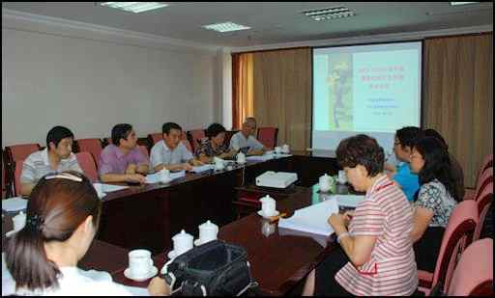
征集过程：作者自报、专家推荐、网络检索
评选过程：初筛、初评、终评和复议
专家评审会
专家复议

Slide 9
2009-2010年度评选结果（第二轮）
参评作品：文字类14000余篇
电视类作品25部
广播类作品28部
获奖作品：文字类作品27篇
电视类作品6部
广播类作品5部
其他奖项：13个机构获得控烟宣传贡献奖
5名记者获得个人控烟报道贡献奖

Slide 10
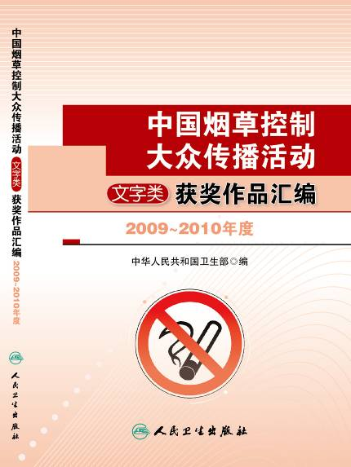
宣传推广：出版获奖作品汇编，推广优秀控烟作品
文字类获奖作品汇编
电视类、广播类获奖作品汇编（CD，VCD）

Slide 11
2009-2010年度活动特点（第二轮）
文字类作品总数量明显增多
深度报道比例增大
作品主题覆盖面广，增加主题：变相烟草广告、烟草经济、国外控烟经验介绍等
作者自主报送作品数量明显增加
（第一轮14篇，第二轮280篇）
地方媒体参与积极性明显提高

Slide 12
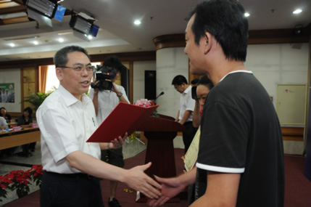
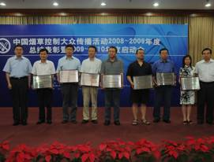
（二）总结表彰暨新年度活动启动
2010年10月15日，卫生部
表彰奖励获奖机构及个人
总结2009-2010年度活动，启动2010-2011年度活动

Slide 13
2010-2011年度活动特点（第三轮）
增大奖励力度
（一、二、三等奖额度增加）
增加奖项设置（组织工作奖）
增加工作内容
1. 省级控烟机构媒体传播能力建设
2. 烟草控制大众传播活动效果评估）

Slide 14
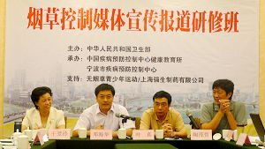
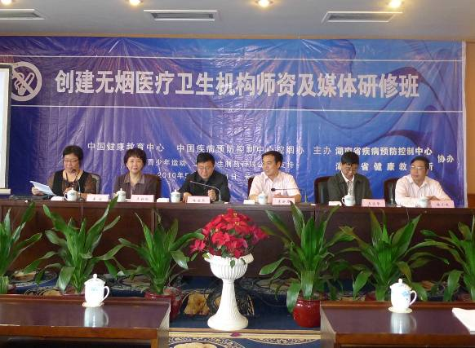
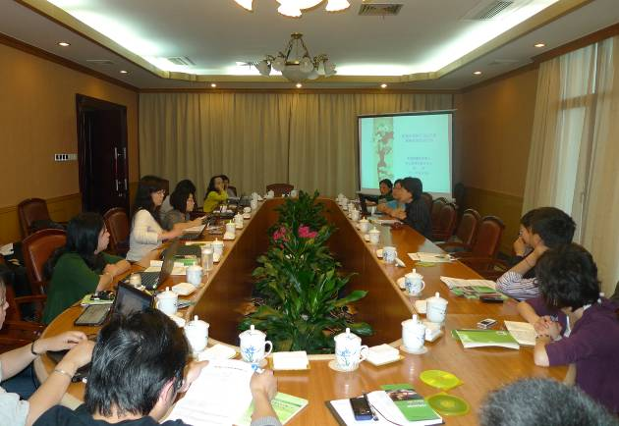
（三）媒体培训
培训次数：3次，深圳、长沙、哈尔滨
覆盖范围：中央级及广东、广西、海南等12个省级媒体
培训人数：150余人

Slide 15
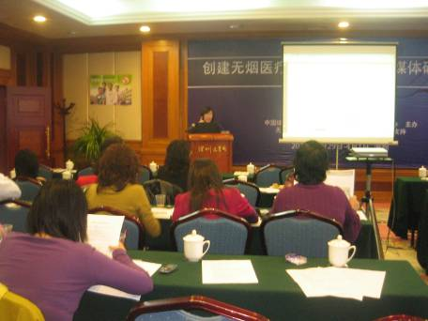
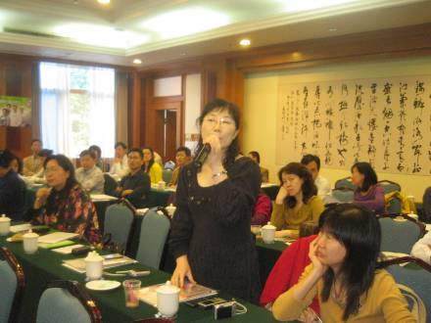
培训教材：《中国烟草控制大众传播活动专家文章汇编》
培训形式：专家授课与交流讨论相结合
专家文章汇编
专家授课
代表提问

Slide 16
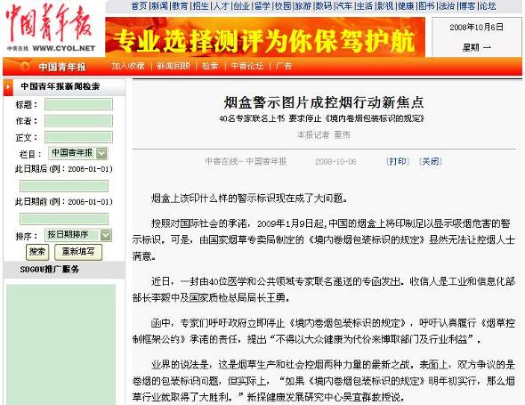
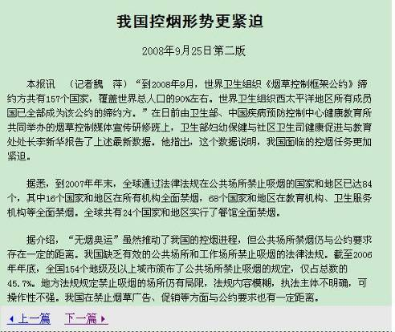
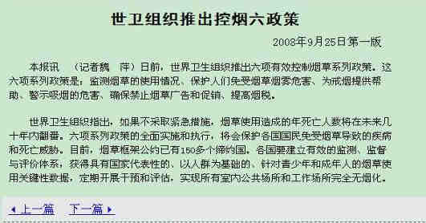
效果：产生了一批优秀控烟新闻作品

Slide 17
（四）推动媒体对无烟医疗卫生机构的暗访报道
借助媒体的力量建立社会舆论监督机制，推进医疗卫生机构全面禁烟工作的落实
选择性支持中央或地方主流媒体开展暗访报道
向记者提供无烟医疗卫生机构评估标准评分表、无烟医疗卫生机构名单和介绍信
效果：1. 产生了一大批优秀的新闻作品（文字类一等奖，
2010）
2. 有些新闻作品在当地引起了较大反响

Slide 18
（五）与网络媒体合作，开展控烟宣传
1. 网络调查
公共场所禁烟话题网络调查调查结果：
83.8%的公众认为“在公共场所吸烟是不文明行为”
71.9%的公众支持“室内公共场所全面禁烟”；
82.1%的吸烟者表示“在有明显禁烟标志的公共场所会选择不吸烟”
82.7%的吸烟者“在公共场所吸烟遭到制止时，会选择放弃吸烟。
意义：了解公众和吸烟者的相关态度，为推动公共场所禁烟立法的进程和媒体的宣传报道，提供了参考。

Slide 19
医疗卫生系统全面禁烟网络调查结果
在一周的发布期间，共1172人参与投票
吸烟者占38.91%，非吸烟者站61.09%
44.37%的被调查者知道卫生部等四部委下发的《关于2011年起全国医疗卫生系统全面禁烟的决定》
对于医疗卫生系统全面禁烟，37.82%的人认为“可为公众创造良好就医环境”；26.9%的人认为“可带动其他行业主动参与禁烟工作”；22.81%的人认为“可敦促医务人员远离烟草”；但也有12.49%的人认为“不会有什么效果”。

Slide 20
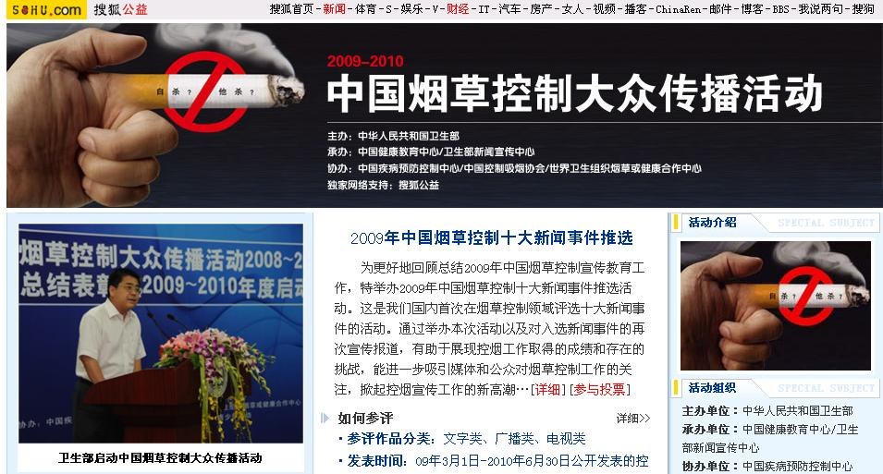
2.在搜狐公益频道开设活动专题页
动态发布控烟政策与信息，网络民意调查，专家访谈等
网址：http://gongyi.sohu.com/s2009/kongyan/

Slide 21
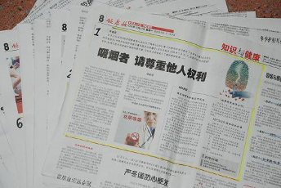
（六） 与报刊媒体合作，开设控烟专栏
与《健康报》合作开设“科学控烟”专栏
邀请控烟领域的专家从不同角度解读控烟相关知识
共刊出控烟文章12篇

Slide 22
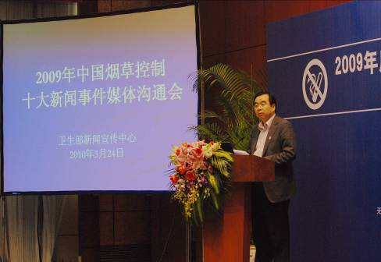
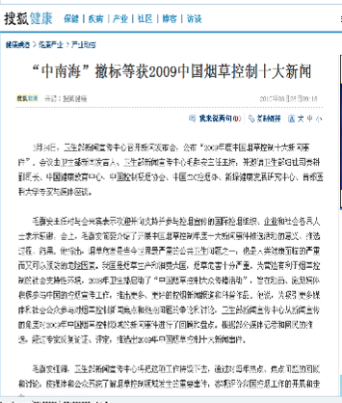
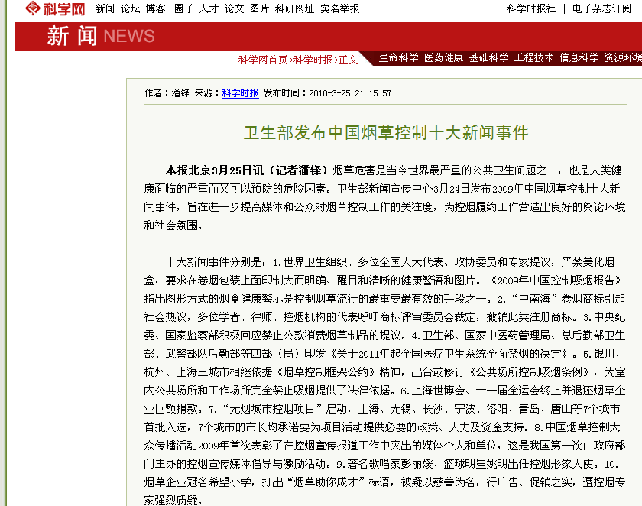
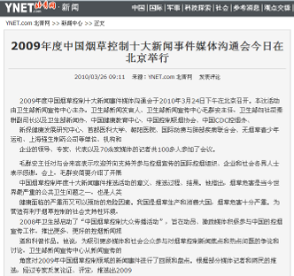
（七）2009年度控烟十大新闻事件推选及发布
评选过程：网络检索（71条）、初筛（27条）、专家会筛选（17条）、网民与媒体记者投票（12条）、专家会终评（10条）
发布：2010年3月24日，媒体沟通会
影响：相关报道达到5000多篇

Slide 23
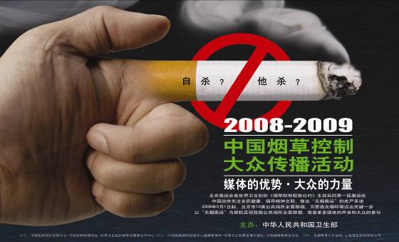
（八）传播材料开发与推广
1. 平面材料：
活动主题宣传海报、媒体宣传手册
公共场所100%无烟海报等
全国医疗卫生系统全面禁烟主题海报

Slide 24
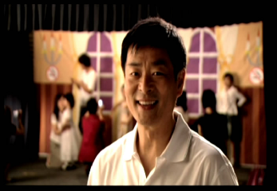
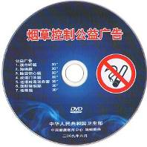
2. 控烟公益广告制作与推广
制作：“文明新风范，控烟为大家”公益广告
推荐播出：组织专家筛选了5部优秀控烟公益广告，制作成专业播出带和DVD光盘，发放到全国

Slide 25
五、活动成效
通过近两年的滚动开展，在卫生部门与媒体之间搭建起良好的沟通桥梁
培养了一批积极参与控烟宣传的媒体记者
初步建立起与媒体合作开展控烟宣传的机制
产生了较好的社会反响，营造了全社会控烟的舆论氛围

Slide 26
六、下一步主要工作
（—）控烟报道作品的征集、评选、表彰
（二）媒体培训
（三）省级控烟机构媒体传播能力建设（新增）
（四）年度中国烟草控制十大新闻事件评选
（五）其他烟草控制传播活动（宣传活动、传播材料制作）
（六）活动效果评估（新增）

Slide 27
省级控烟机构媒体传播能力建设
召开省级机构参与控烟大众传播活动的经验交流及研讨会
加强省级控烟机构培训媒体的师资力量

Slide 28
活动效果评估
对整个烟草控制大众传播活动的效果进行评估
对媒体的需求和媒体培训的效果进行评估

Slide 29
谢谢！

